Slide 1
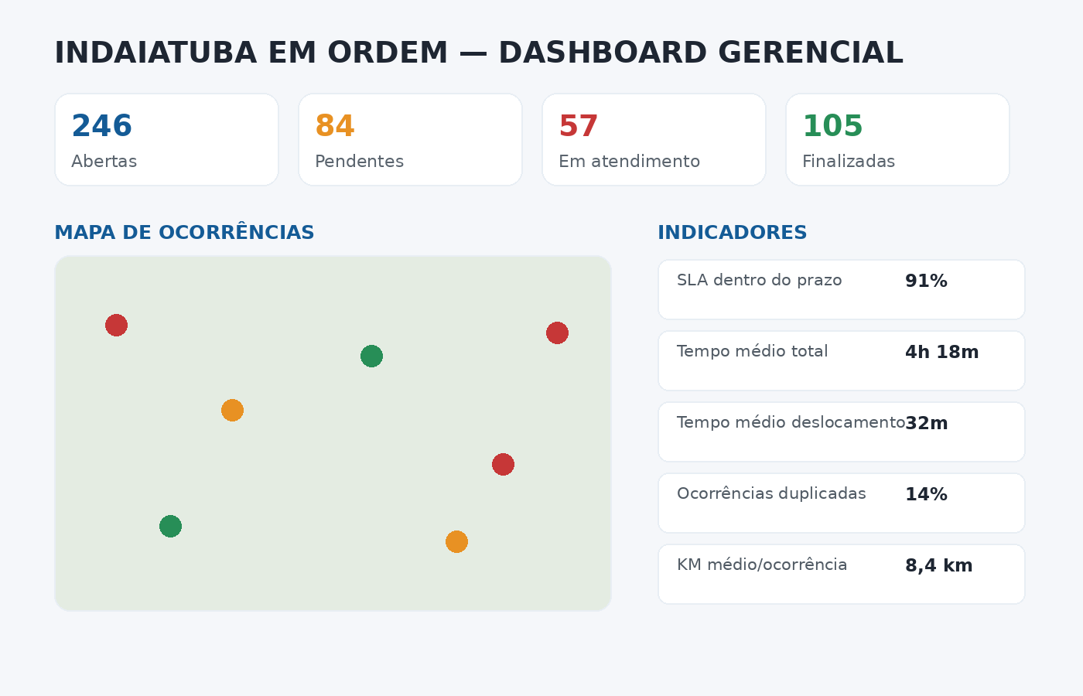
INDAIATUBA EM ORDEM
Plataforma Inteligente de Zeladoria Urbana
Hackathon Fatec — Desafio 02: Cidade em Ordem

Slide 2
1. O problema
Registrar a ocorrência é apenas o início.
A Prefeitura precisa validar, localizar, priorizar, despachar, executar, comprovar e medir.
Ocorrências duplicadas podem gerar retrabalho e deslocamentos desnecessários.
O gestor precisa enxergar volume, prioridade, SLA, equipes e regiões críticas.

Slide 3
2. A oportunidade
Indaiatuba já possui o Minha Indaiatuba e o canal Zeladoria.
Propomos uma camada de inteligência operacional, não apenas um novo canal de reclamações.
Objetivo: transformar manifestação cidadã em ordem de serviço mensurável.

Slide 4
3. A solução
Cidadão → Central → Equipe de Campo → Gestão.
GPS + fotografia + georreferenciamento.
IA + regras de negócio + SLA.
Despacho e execução rastreáveis.
Dashboard e comunicação ao cidadão.

Slide 5
4. Aplicativo do cidadão
Categoria, descrição, fotografia e localização.
Verificação do GPS e confirmação do endereço.
Protocolo e acompanhamento.
Notificação de conclusão.

Slide 6
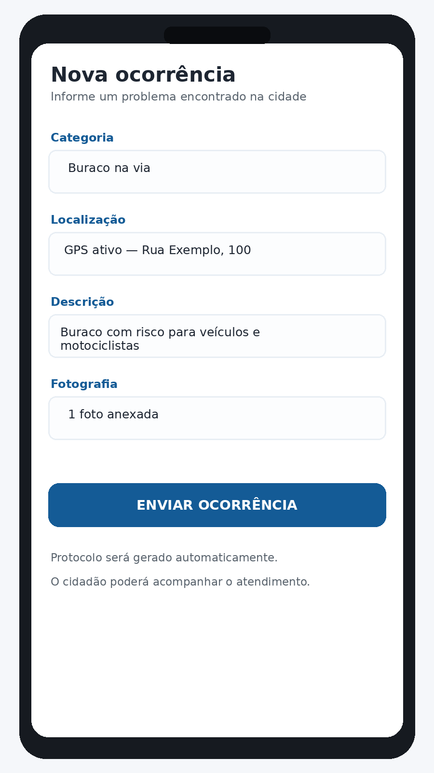
5. Tela — cidadão

Slide 7
6. Central inteligente
Mapa e fila por prioridade.
Detecção de possíveis duplicidades.
Análise da fotografia e classificação.
Operador valida, ajusta e despacha.
Alertas de SLA.

Slide 8
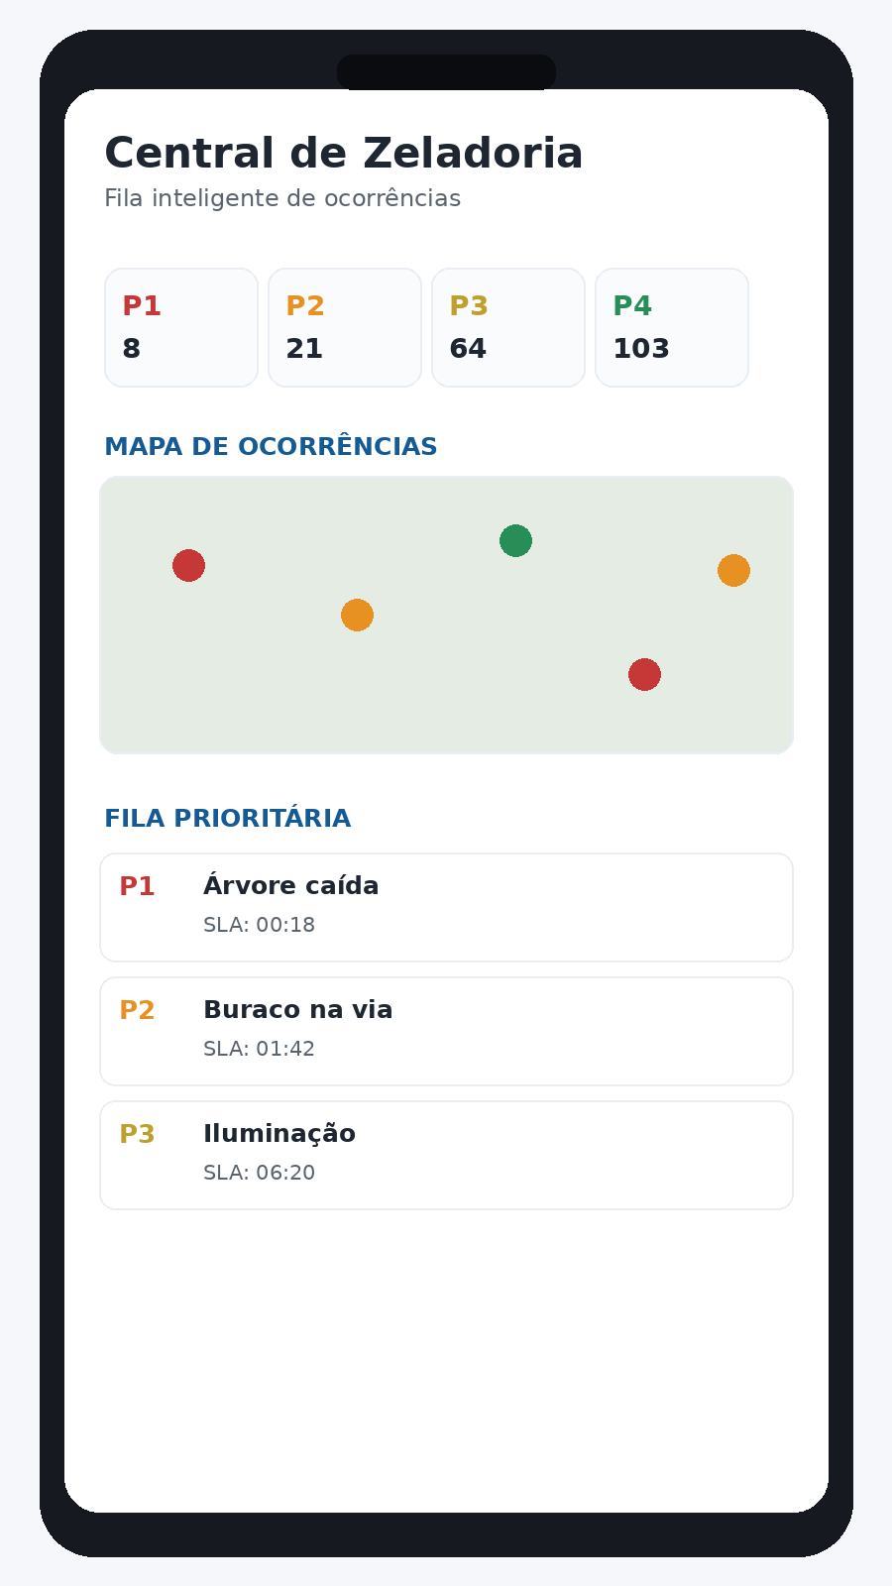
7. Tela — central

Slide 9
8. Priorização inteligente
Índice de 0 a 100.
Risco à segurança/vida: 30.
Risco de acidente: 20.
Impacto no trânsito: 15.
Demais fatores: localização, pessoas afetadas, ocorrências próximas e tempo de espera.
IA recomenda; regras e operador controlam a decisão.

Slide 10
9. SLA e escalonamento
Cada categoria deverá possuir prazo validado pela Prefeitura.
50% do SLA: atenção.
80%: em risco.
100%: escalonamento.
A fila pode mudar de prioridade conforme o tempo.

Slide 11
10. Aplicativo da equipe
Equipe e veículo.
KM inicial.
Recebimento da ordem.
Chegada e KM.
Execução, descrição e fotos.
KM final e encerramento.

Slide 12
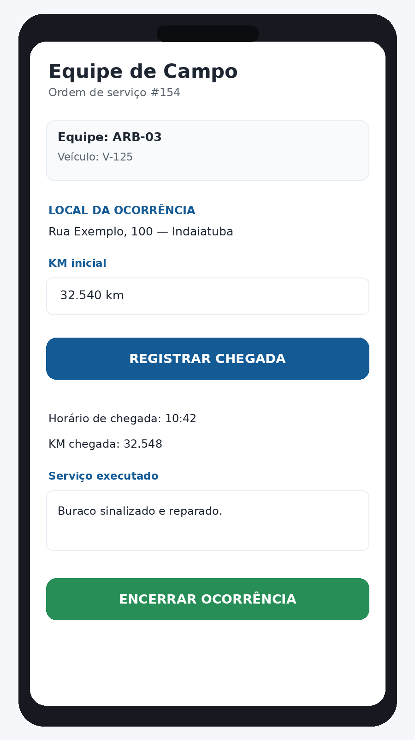
11. Tela — equipe

Slide 13
12. Dashboard gerencial
Ocorrências do dia.
Pendentes, em atendimento e finalizadas.
Prioridade e categoria.
Mapa e regiões.
SLA, tempo médio e produtividade.
Quilometragem e indicadores de equipes.

Slide 14
13. Dashboard

Slide 15
14. Fluxo completo
1. Cidadão registra.
2. Sistema recebe foto + GPS.
3. IA/regras analisam.
4. Central valida.
5. Ocorrência é despachada.
6. Equipe registra deslocamento e execução.
7. Dashboard atualiza.
8. Cidadão recebe confirmação.

Slide 16
15. Arquitetura
Frontend/app: React, React Native ou Flutter.
Backend: Python + Flask/FastAPI.
Banco: PostgreSQL.
Mapas e georreferenciamento.
IA para classificação, imagem e duplicidade.
Dashboard web.

Slide 17
16. Business Model Canvas
Modelo de negócio simplificado
Parceiros-chave
Prefeitura, secretarias, Fatec, equipes, fornecedores
Atividades-chave
Registrar, validar, priorizar, despachar, executar
Recursos-chave
App, API, banco, mapas, IA, dashboard
Proposta de valor
Manifestações → ordens inteligentes e mensuráveis
Relacionamento
Protocolo, notificações, transparência, avaliação
Canais
App, Minha Indaiatuba, portal, central
Segmentos
Cidadãos, Prefeitura, equipes, terceirizadas
Custos
Desenvolvimento, nuvem, mapas, manutenção
Valor gerado
Eficiência pública, produtividade, transparência

Slide 18
17. MVP do Hackathon
Demonstrar um único ciclo completo.
Buraco → foto/GPS → classificação → prioridade → central → equipe → execução → encerramento → dashboard → cidadão.
Poucas funcionalidades, mas ponta a ponta funcionando.

Slide 19
18. KPIs
Tempo médio de atendimento.
% dentro do SLA.
Tempo de deslocamento.
Tempo de execução.
KM por ocorrência.
Ocorrências por equipe.
Taxa de duplicidade.
Satisfação do cidadão.

Slide 20
19. Roadmap
Fase 1: MVP do Hackathon.
Fase 2: IA, mapas avançados, notificações e integração.
Fase 3: análise histórica e manutenção preditiva.
Fase 4: sensores, câmeras e integração com outros sistemas.

Slide 21
20. Pitch — mensagem central
Não estamos criando apenas um aplicativo de reclamações.
Estamos propondo uma camada de inteligência operacional para a zeladoria.
Cidadão identifica → sistema organiza → Prefeitura decide → equipe executa → gestor mede → cidadão recebe o resultado.

